Slide 1



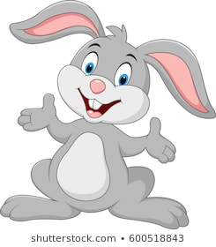
Bài 17: Gọi bạn
Tập viết
Chữ hoa H

Slide 2

Yêu cầu cần đạt
- Biết viết chữ viết hoa H cỡ vừa và cỡ nhỏ, viết câu ứng dụng Học thầy không tày học bạn.
- Chữ viết rõ ràng, tương đối đều nét, thẳng hàng, bước đầu biết nối nét giữa chữ viết hoa với chữ viết thường trong chữ ghi tiếng.

Slide 3

Khởi động
Khởi động
Notes:
Bài giảng thiết kế bởi: Hương Thảo - tranthao121004@gmail.com

Slide 4

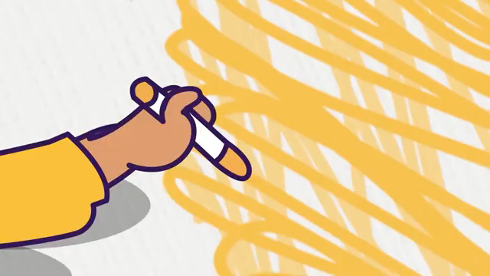
Cô và mẹ
Hát:

Slide 5

Khám phá

Slide 6

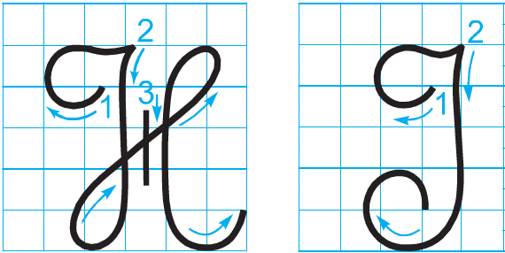
Chữ hoa H cỡ vừa cao mấy ô li?
A. 4 ô li
B. 5 ô li
C. 6 ô li

Slide 7
Chữ hoa H cỡ vừa rộng mấy ô li?
A. 4 ô li
B. 5 ô li
C. 6 ô li

Slide 8
Chữ hoa H gồm mấy nét?
A. 2 nét
B. 3 nét
C. 4 nét

Slide 9

Nét 1: là kết hợp của 2 nét cơ bản cong trái và lượn ngang.
Nét 2: là kết hợp của 3 nét cơ bản: khuyết ngược, khuyết xuôi và móc phải
Nét 3: là nét thẳng đứng (nằm giữa đoạn nối của 2 nét khuyết).
Notes:
Nét 1: là kết hợp của 2 nét cơ bản cong trái và lượn ngang
Nét 2: là kết hợp của 3 nét cơ bản – khuyết ngược, khuyết xuôi và móc phải
Nét 3: là nét thẳng đứng ( nằm giữa đoạn nối của 2 nét khuyết)

Slide 10

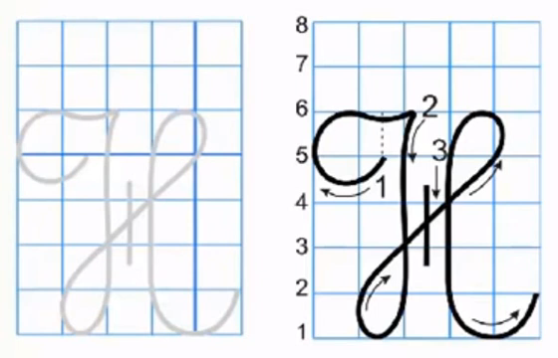
Em hãy quan sát và lắng nghe hướng dẫn viết chữ hoa H cỡ vừa.

Slide 11
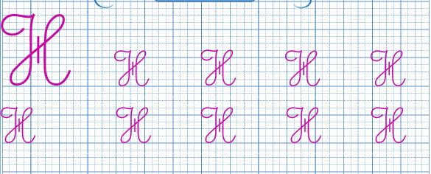
Em dừng màn hình, viết 2 dòng chữ hoa H cỡ vừa ( theo mẫu).
(Em lưu ý: Viết ra nháp thành thạo rồi viết vào vở tập viết nhé.)

Slide 12
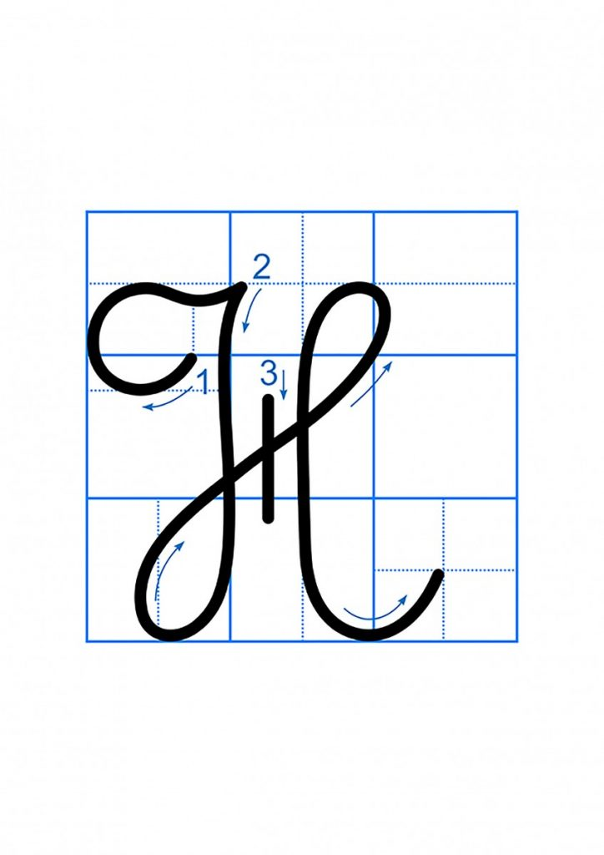
Chữ H hoa cỡ nhỏ cao mấy ô li? Rộng mấy ô li?
Chữ H hoa cỡ nhỏ cao 2,5 ô li, rộng 2,5 ô li.

Slide 13

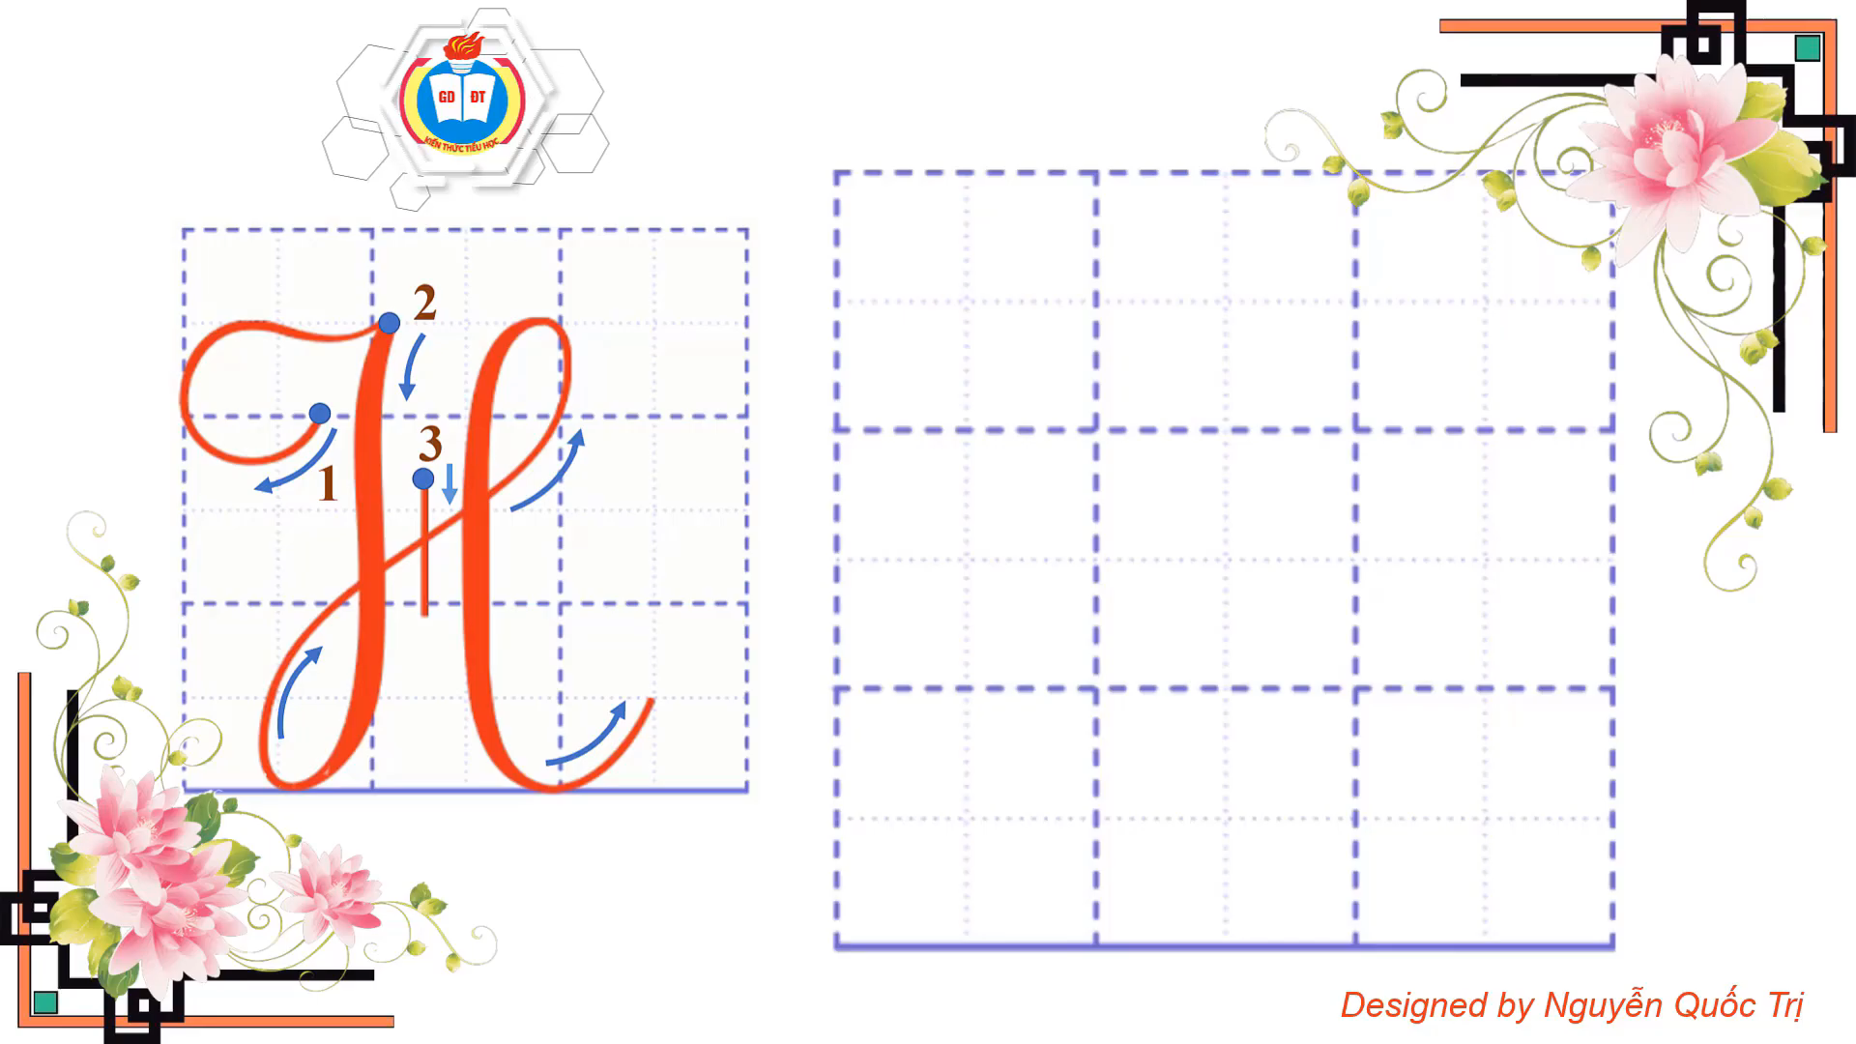
Em hãy quan sát video hướng dẫn viết chữ hoa H cỡ nhỏ.

Slide 14

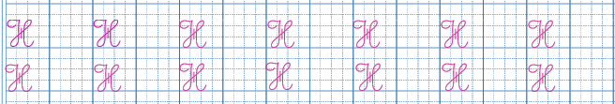
Em dừng màn hình, viết 1 dòng chữ hoa H cỡ nhỏ (theo mẫu).
(Em lưu ý: Viết ra nháp thành thạo rồi viết vào vở tập viết nhé.)

Slide 15
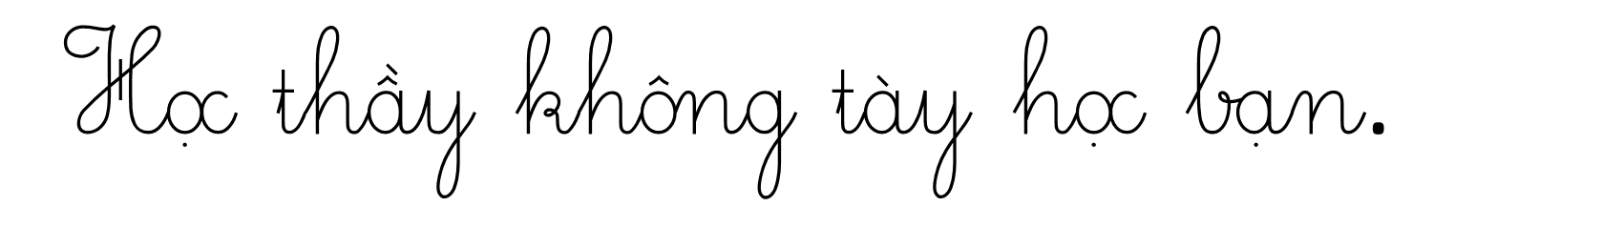
VIẾT CÂU ỨNG DỤNG
a. Chữ cái nào được viết hoa?
b. Những chữ nào cao 2,5 ô li?
c. Những chữ cái nào cao 1,5 ô li ?
d. Những chữ cái nào cao 1 ô li ?
→ Chữ H
→ Chữ H, h, g, y
→ Chữ t
→ Chữ o, c, â, ô, n, a

Slide 16
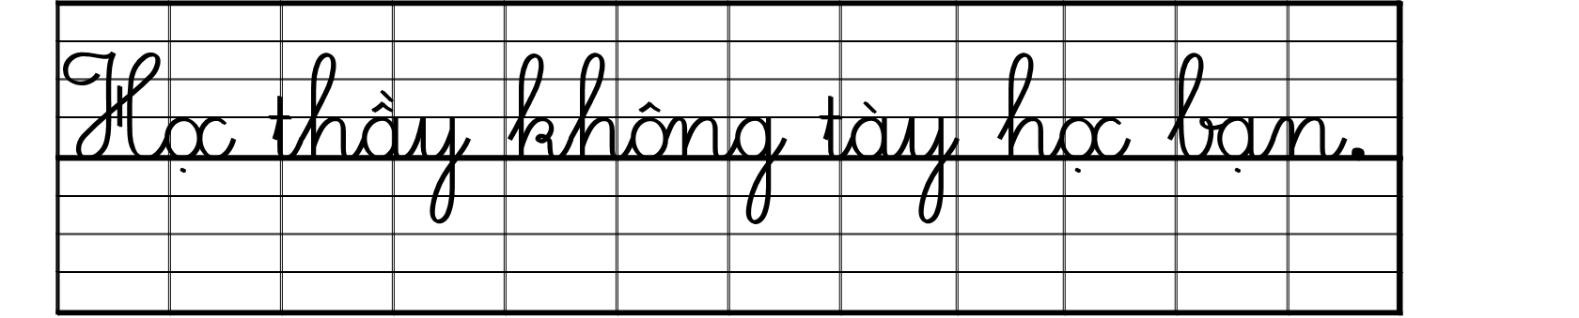
VIẾT CÂU ỨNG DỤNG
Các dấu thanh đặt ở những vị trí nào?
Các dấu thanh đặt ở trên/ dưới âm chính của tiếng.
.
Khoảng cách giữa các chữ là bao nhiêu?
Khoảng cách giữa các chữ ghi tiếng là một chữ o.

Slide 17
VIẾT CÂU ỨNG DỤNG
Ý nghĩa của câu tục ngữ là gì?
.
Câu tục ngữ khuyên ta ngoài việc học thầy cô ở trường lớp, chúng ta còn có thể học hỏi từ bạn bè xung quanh.

Slide 18

Tư thế ngồi viết

Slide 19

THỰC HÀNH

Slide 20
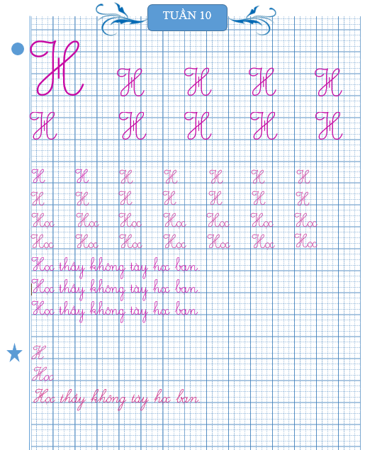
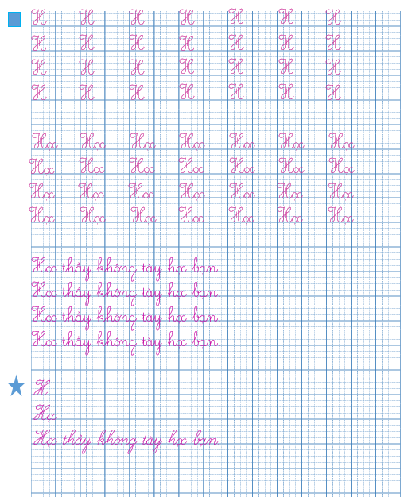
Em luyện viết câu ứng dụng vào vở tập viết và hoàn thành trang 22, 23 (theo mẫu) nhé.

Slide 21

Vận dụng
Em hãy luyện viết chữ hoa H cho thật đẹp và đúng mẫu nhé.

Slide 22

CHÚC CÁC CON
CHĂM NGOAN HỌC GIỎI

